Slide 1
Opakovanie tematického celku - Genetika

Slide 2
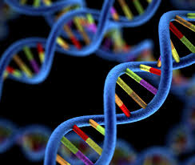
Čo je to dedičnosť ?
Je schopnosť živých organizmov zachovávať informácie o svojich znakoch a vlastnostiach a odovzdávať ich potomkom

Slide 3
Čo je to premenlivosť ?
Vzájomná odlišnosť organizmov toho istého druhu

Slide 4
Ako sa nazýva veda, ktorá skúma dedičnosť a premenlivosť ?
Genetika

Slide 5
Kto založil genetiku ?
Johan Gregor Mendel

Slide 6
Vytvor správne dvojice:
https://learningapps.org/25548326

Slide 7
V ktorej časti bunky je uložená genetická informácia ?
V jadre bunky

Slide 8
Kto je nositeľom genetickej informácie ?
Chromozóm

Slide 9
Popíš stavbu tela chromozómu ?
Chromatidy , centroméra
Bielkovina
Nukleová kyselina (DNA a RNA)

Slide 10
Čo je to gén ?
Úsek na molekule DNA, ktorý kóduje jeden znak alebo vlastnosť

Slide 11
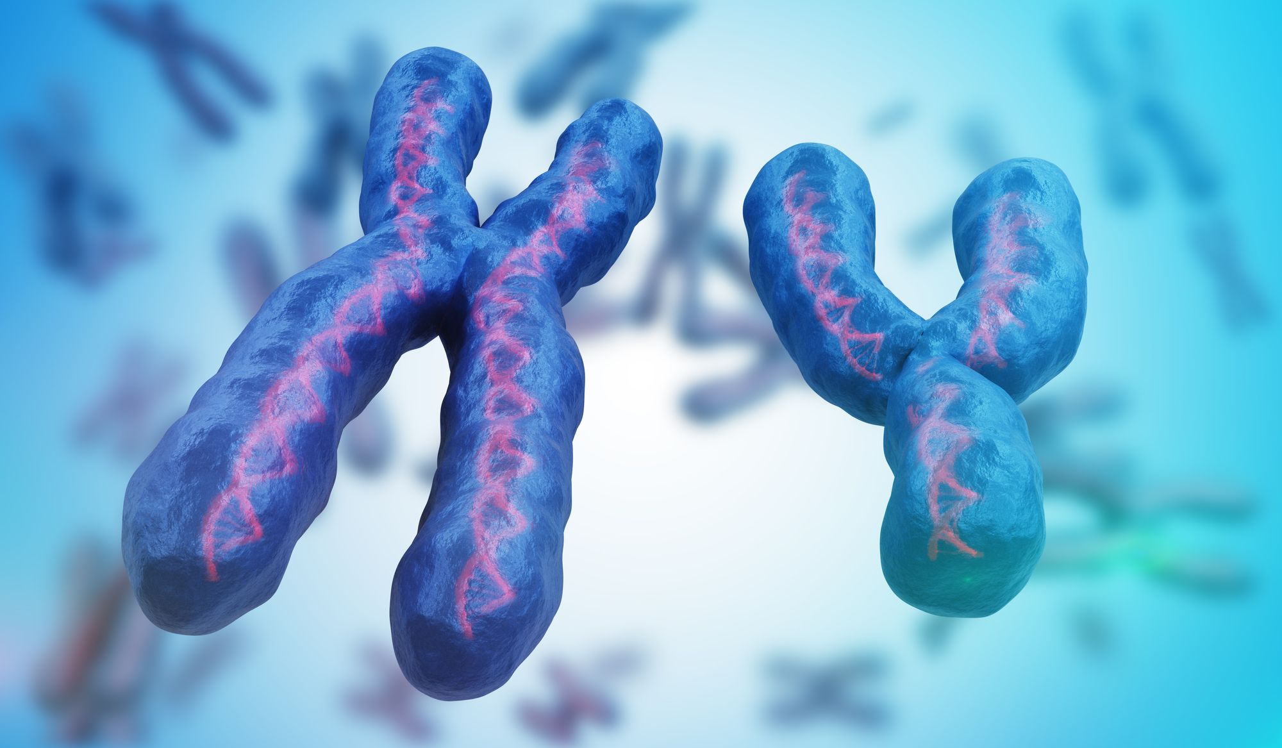
Ktorí dvaja vedci popísali štruktúru DNA ?
1953 – Watson a Crick

Slide 12
Popíš stavbu DNA.... ?
Kyselina deoxyribonukleová
Deoxyribóza
A, T, C, G
Zvyšok kyseliny trihydrogénfosforečnej

Slide 13
Popíš stavbu RNA.... ?
Kyselina ribonukleová
Ribóza
A, U, C, G
Zvyšok kyseliny trihydrogénfosforečnej

Slide 14
Popíš proces replikácie DNA....?
Prebieha v jadre. Počas delenia bunkového jadra sa DNA v chromozómoch zdvojuje. Vytvoria sa 2 rovnaké kópie pôvodnej dvojzávitnice.

Slide 15
Charakterizuj telové bunky....?
Autozómové
Diploidné (2 sady chromozómov)
1 bunka je od matky a druhá od otca

Slide 16
Charakterizuj pohlavné bunky....?
Haploidné (1 sada)
Splynutím spermie (1n) a vajíčka (1n) vznikne oplodnené vajíčko (2n)

Slide 17
Čo je to alela?
Konkrétna forma génu

Slide 18
Čo je to znak?
Je to vonkajší, konkrétny prejav organizmu

Slide 19
Aký je rozdiel medzi dominantnou a recesívnou alelou?
Dominantné – prevládajúce alely - ,,A,,
Recesívne – prevládajúce alely - ,,a,,

Slide 20

Aký je rozdiel medzi dedičnosťou s úplnou dominanciou a dedičnosťou s neúplnou dominanciou?
Dedičnosť s úplnou premenou – prejaví sa iba dominantná alela
Dedičnosť s neúplnou premenou – prejavia sa obidve alely

Slide 21
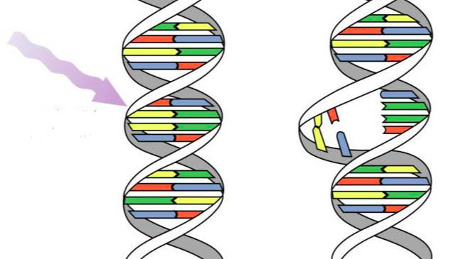
Popíš nededičnú premenlivosť...?
Spôsobuje dočasné zmeny ale zmeny v génoch sa nededia.

Slide 22
Popíš dedičnú premenlivosť...?
Mutácia
Vzniká vplyvom vnútorných faktorov – trvalé zmeny v génoch

Slide 23
Ktoré fyzikálne faktory vyvolávajú mutácie...?
Ultrafialové a rádioaktívne žiarenie

Slide 24
Ktoré chemické faktory vyvolávajú mutácie...?
Chemické látky v potrave, vode a pôde, lieky

Slide 25
Ktoré biologické faktory vyvolávajú mutácie...?
Vírusy

Slide 26
Aké ochorenia vyvolávajú mutácie?
Hluchonemosť
Farbosleposť
Cukrovka
Hemofília
Cystická fibróza
Rázštep pery

Slide 27
Kde sa využívajú mutácie ?
Šľachtenie
Genetické poradenstvo

Slide 28
Čo je to šľachtenie ?
Jedince sa krížia zámerne a získavajú sa tak nové odrody rastlín a plemená zvierat

Slide 29
K čomu sa využíva genetické poradenstvo ?
Predpovedá výskyt dedičných chorôb v rodinách

